Slide 1

HYBRID ATTENTION · 01
资料来源：Kimi K3 Technical Report §2.1.1 / §5.1；vllm / vllm-ascend 代码仓
Kimi Delta Attention（KDA）：逐通道遗忘门 × Delta 规则的线性注意力
分析结论
结构定位：Delta 规则 + 逐通道遗忘门；每 block = 3×KDA + 1×Gated MLA，69 层 KDA（占 74%）；定长状态 S(dk×dv) 替代 KV Cache —— 1M 上下文的内存基础
改动① 有界衰减：g = −5·σ(e^{A}·z) 替代无下界的 −e^{A}·Softplus(z)；16-token 子块累计衰减 ∈(−80, 0)，重标定因子 < e⁸⁰ ≈ 5.5×10³⁴，落入 BF16 动态范围 → 对角块改用稠密 matmul，消除 position-pair 标量路径
改动② 全秩输出门：y = W_{o}[σ(W_{g}·x) ⊙ RMSNorm(õ)] 替代低秩门，新增 d×H·dv 稠密 GEMM；计算形态推向“全稠密 matmul”，CUBE 依赖上升
负载特征：chunk 内并行（C = 64）+ chunk 间串行；prefill 每 token 注意力 FLOPs 由 O(L) 降为 O(C)；decode 瓶颈转为原地状态更新与回滚
模块结构与数据流
红框 = K3 相对 Kimi Linear 的改动
参数、FLOPs 与昇腾诉求
组件 | 张量形状 | FLOPs/token | 负载特征 → 昇腾诉求
q/k/v 投影 + ShortConv（k=4） | x∈R⁷¹⁶⁸ → q,k∈R^{H·dk}，v∈R^{H·dv} | 2d·H(2dk+dv) | 稠密 GEMM → CUBE；decode 退化为 GEMV，访存受限
遗忘门 z + 写入强度 β | 低秩 d→r→H·dk；d→H | ≈2d·r（占比小） | 小 GEMM + σ/exp 逐元素 → Vector 核
有界衰减 ① | g = −5·σ(e^{A}·z) ∈(−5, 0) | O(H·dk)，逐元素 | 纯 Vector；使对角块可上 CUBE，消除 position-pair 标量路径
Chunk 内注意力 | A = Tril((Q⊙Γ)(K/Γ)⊤)；C = 64 | 2C(dk+dv)，与 L 无关 | 全稠密 matmul → CUBE 占比↑（原对角块为 chunk 内主要瓶颈）
跨 chunk 状态传播 | S ∈ R^{dk×dv}，chunk 间串行 | 2·dk·dv | 小矩阵 + 串行依赖 → 并行度低，需 kernel 内流水掩盖
全秩输出门 + W_{o} ② | W_{g}: d×H·dv；W_{o}: H·dv×d | 4d·H·dv | 新增标准稠密 GEMM → CUBE 友好；参数量 +d·H·dv
开发需求与趋势思考
显存：KDA 每层状态 H·dk·dv×2B（定长，与 L 无关）；24 层 MLA 的 KV Cache 随 L 线性增长，1M 上下文下为主要显存项。
注：d = 7168、H = 96（报告 Table 1）；dk / dv 以 checkpoint config 为准；FLOPs 按 chunkwise 公式推算。
算子层：FlashKDA 为 CUTLASS 实现（CUDA 专用），昇腾需对等 Ascend C 融合算子 —— chunkwise prefill（intra-chunk matmul 上 CUBE + 跨 chunk 状态传播流水交叠）、fused recurrent decode；vllm-ascend 现状为 Triton 版（ops/triton/kda/，12+ kernel，约 3,000 行），CUBE 调度深度受限
门控融合：NPU recurrent kernel 未融合衰减门计算（vllm-ascend gate.py 需 host 侧 apply_kda_gate 预处理），safe-gate 路径应下沉融合进 kernel，消除显存往返
框架层：vllm-ascend 已注册 kimi_k3 模型适配；待补 KDA state 的 MTP 投机解码回滚（只缓存投影输入、片上重建）、KDA checkpoint 与 MLA KV 统一分页的 prefix cache
趋势：竞争点从“并行度”转向“状态管理”——大容量片上状态驻留 + 高效小矩阵乘 + Vector/Cube 异构流水；稠密化使 CUBE 占比持续上升

Slide 2
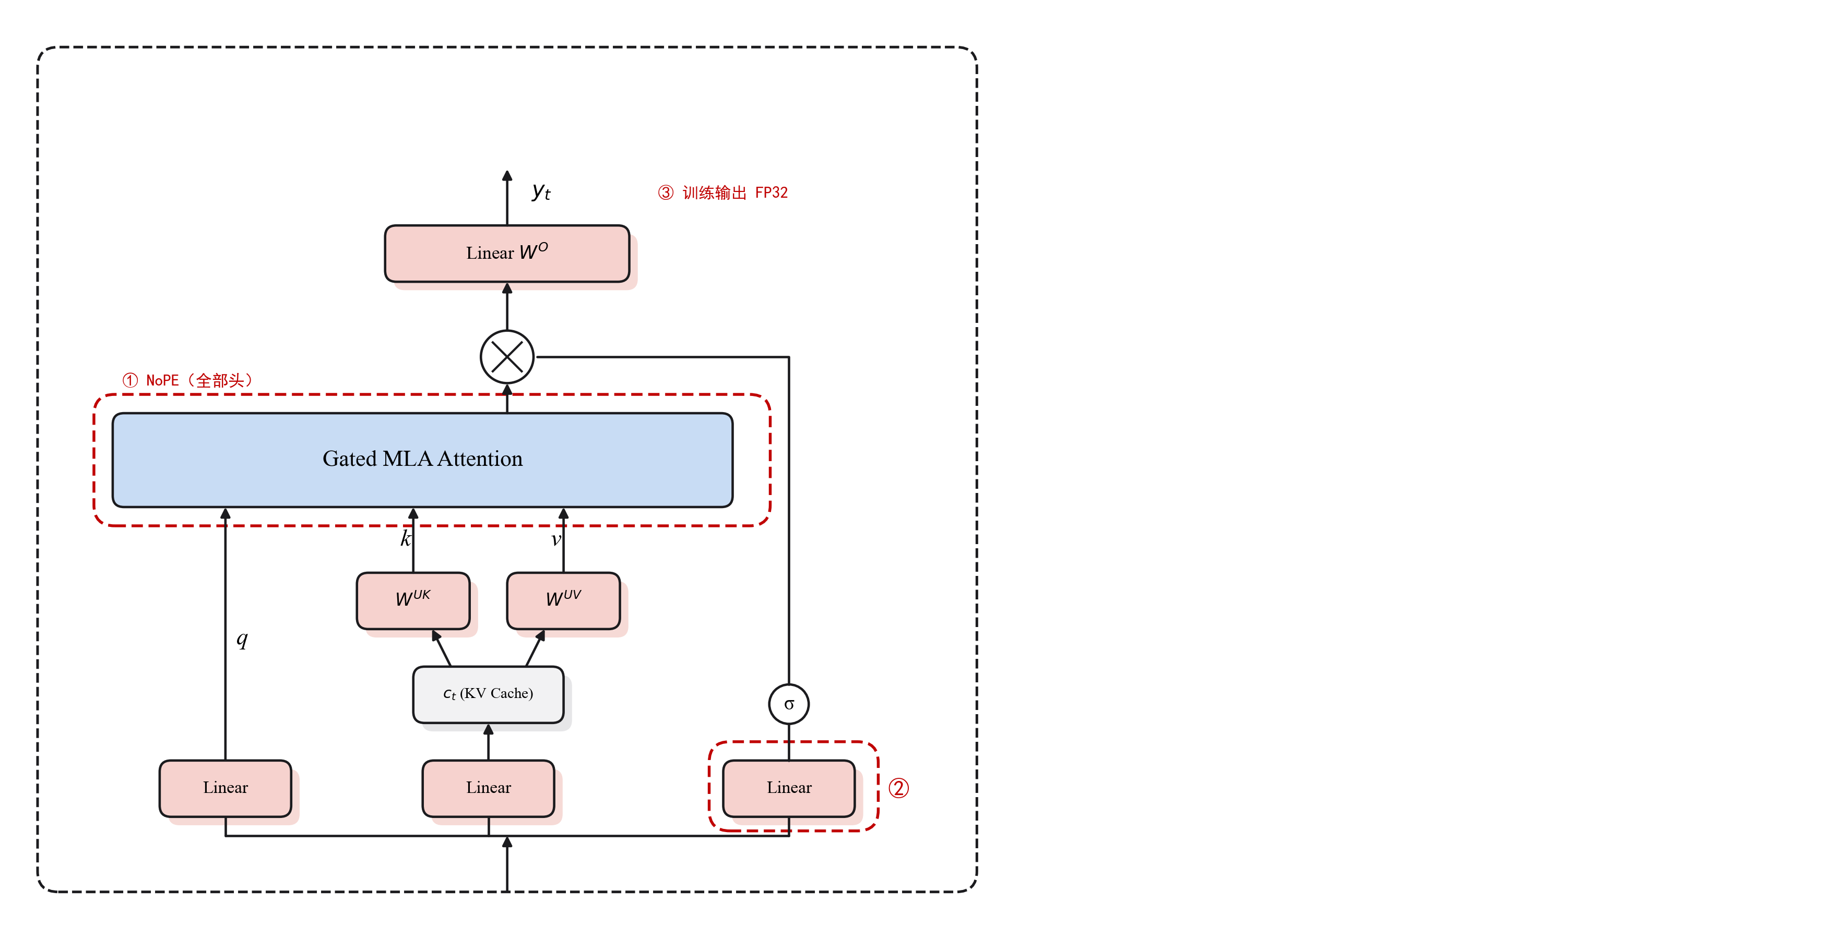
HYBRID ATTENTION · 02
资料来源：Kimi K3 Technical Report §2.1.2；vllm / vllm-ascend 代码仓
Gated MLA：NoPE 全局注意力 + 全秩输出门
分析结论
结构定位：MLA 将每 token 的 KV 压缩为低维隐向量 c_{t} 缓存、注意力时经上投影重建 K/V；K3 每 block 保留 1 层 Gated MLA（共 24 层，骨干末尾再 +1 层），承担无限制的全局内容交互
改动① 全面 NoPE：MLA 层不施加任何显式位置编码（K2 / K2.5 为 RoPE），位置与近因感知交由 KDA 层；扩展上下文无需重调 RoPE 基频或 YaRN；KV Cache 不含 rope 分量，单 token 缓存由 (dc+dr) 降为 dc
改动② 全秩输出门：y = W_{o}[σ(W_{g}·x) ⊙ õ]，与 KDA 同款门控，逐通道调节全局注意力读出；新增 d×H·dh 稠密 GEMM → CUBE 友好
训练数值：注意力输出在训练中保持 FP32（修正 flash attention 的 biased rounding），输出 tile 片上占用翻倍 → 训练 kernel 重排为与 KV staging buffer 交叠，换取更深 KV 流水与更高吞吐
模块结构与数据流
红框 = K3 相对标准 MLA（K2）的改动
参数、FLOPs 与昇腾诉求
组件 | 张量形状 | FLOPs/token | 负载特征 → 昇腾诉求
隐向量下投影 W_{c} | x∈R⁷¹⁶⁸ → c_{t}∈R^{dc} | 2d·dc | 稠密 GEMM → CUBE；decode 退化为 GEMV，访存受限
Q/K/V 投影与上投影 | q: d→H·dh；k,v: dc→H·dh | 2d·H·dh + 4dc·H·dh | decode 可吸收（absorb）上投影、直接以 c_{t} 计算，降低 KV 读取
全局注意力 ① | q,k,v∈R^{H·dh}；L 任意 | 4L·H·dh，随 L 线性 | CUBE matmul + Vector softmax；无 RoPE → 省去旋转 kernel 与 sin/cos 表
KV Cache | c_{t}：dc×2B / token / 层 | — | 随 L 线性增长，1M 上下文为主要显存项；NoPE 后单 token 缓存 < 标准 MLA
全秩输出门 ② | W_{g}: d×H·dh | 2d·H·dh | 新增标准稠密 GEMM → CUBE 友好；应与注意力输出融合
训练 FP32 输出 | 输出 tile：H·dh，FP32 | — | 片上占用 ×2 → 重排 buffer 分配，与 KV staging 交叠换深流水
开发需求与趋势思考
显存：24+1 层 MLA 的 KV Cache 随 L 线性增长，为 1M 上下文下的主要显存项；标准 MLA 缓存为 (dc+dr)×2B / token。
注：d = 7168、H = 96（报告 Table 1）；dc / dr / dh 以 checkpoint config 为准（K2 参考值 512 / 64 / 128）；FLOPs 为推算。
算子层（推理）：MLA 已接入 vllm-ascend mla_v1.py 后端，kimi_k3 适配层强制 use_nope=True 并透传 output gate；需回归验证 qk_rope_head_dim = 0 配置下各后端（含量化路径）的正确性
算子层（融合）：输出门 σ(W_{g}·x) ⊙ õ 应与注意力输出及 W_{o} 融合，避免三次显存往返；训练侧 FP32 输出 tile 需 Ascend C 级 buffer 规划（与 KV staging 交叠）
框架层：KV Cache 按 dc×2B / token 分页，与 KDA checkpoint 统一池化；PD 分离部署下 NoPE 缓存更小，跨节点传输负载相应下降
趋势：NoPE 将位置建模完全交给递归层，长上下文外推不再受 RoPE 限制；硬件诉求集中于 KV Cache 容量 / 带宽与吸收矩阵 GEMV 效率

Slide 3
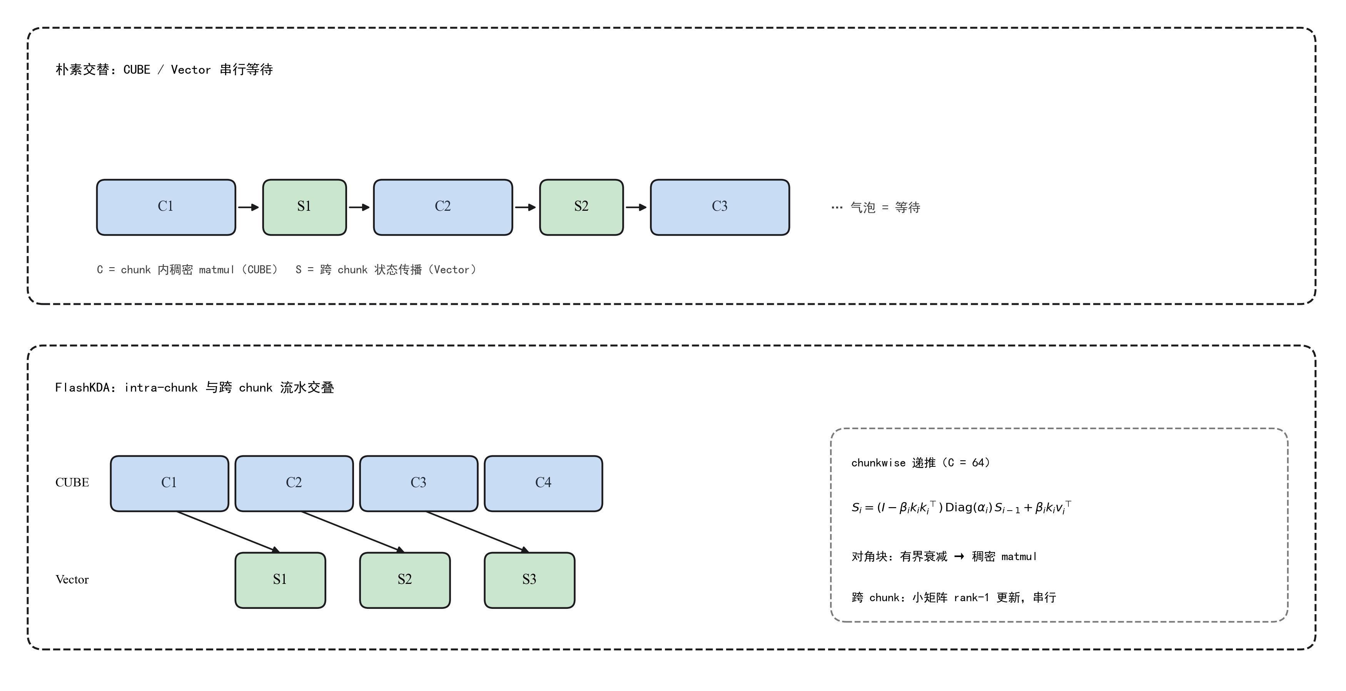
INFRASTRUCTURE · 01
资料来源：Kimi K3 Technical Report §5.1.1；FlashKDA（MoonshotAI）；vllm-ascend ops/triton/kda
FlashKDA：chunkwise 训练 / Prefill 融合算子
分析结论
问题：chunkwise KDA = chunk 内并行（matmul）+ chunk 间串行（状态 S 传递）；朴素实现两阶段交替执行，串行传播期间算力空置 —— 气泡占比随 chunk 数线性放大
方案：FlashKDA（CUTLASS）将计算分解为 token 并行阶段与 head 并行递归，各自独立调度调参，以 chunk 内计算掩盖跨 chunk 状态传播 → 显著优于 Triton 参考实现；训练与推理 prefill 共用，作为 flash-linear-attention 的后端自动分发
负载构成：intra-chunk（A、O = AṼ，C = 64）为稠密 matmul → CUBE；inter-chunk（(Γ⊙Q)S、S 更新）为 dk×dv 小矩阵 → 单 chunk 并行度低，但可沿 head 维并行、并被计算掩盖
长序列短板：纯 TP 只切 head、不缩短递归，超长 prefill 时各 rank 仅持少量 head、算力闲置 → SM 级 CP planner 在单设备内切分序列，并行求各段转移再精确合并，无跨设备通信
计算 / 状态传播调度交叠
各阶段负载与昇腾诉求
阶段 | 张量形状 | FLOPs/token | 负载特征 → 昇腾诉求
chunk 内注意力 A·Ṽ | [C,dk]×[dk,C]×[C,dv]，C = 64 | 2C(dk+dv) | 稠密 matmul → CUBE；典型 tile 64×128
跨 chunk 读取 (Γ⊙Q)S | [C,dk]×[dk,dv] | 2dk·dv | 小矩阵乘、CUBE 利用率低 → 与 chunk 内计算双缓冲交叠
状态更新 S←MS+K̄ᵀṼ | [dk,dk]×[dk,dv]；[dk,C]×[C,dv] | ≈3dk·dv | 串行依赖；S 驻留片上（dk·dv×2B / head）避免 HBM 往返
累积衰减 Γ | [C,dk] / head，log 空间 cumsum | O(C·dk)，逐元素 | 纯 Vector；与 matmul 构成异构流水
UT 变换（W / U） | [C,C] 三角求逆 + 小 matmul | O(C·dk) | 小尺寸 matmul → CUBE 效率受限，宜融合进主 kernel
SM 级 CP planner | 段转移 M∈R^{dk×dk}、Ŝ∈R^{dk×dv} | 合并 2dk²·dv / 段 | 单设备内序列切分并行，无通信 → AICore 级调度需求
开发需求与趋势思考
片上驻留：S 为 dk×dv / head（dk = dv = 128 时 32KB / head，BF16），单核多 head 驻留能力决定流水深度。
注：C = 64（FLA 默认 chunk size）；dk / dv 以 checkpoint config 为准；FLOPs 为按 chunkwise 公式推算。
昇腾现状：vllm-ascend 为 Triton 版 chunk_kda（scaled_dot_kkt / solve_tril / wy_fast / chunk_delta_h / chunk_o 等多 kernel 串行调度），kernel 间显存往返多、串行段无掩盖，与 FlashKDA 存在代差
需求①：Ascend C 融合 chunkwise 算子 —— intra-chunk matmul 上 CUBE，状态传播与计算双缓冲流水，S 驻留 L1 / UB 避免 HBM 往返
需求②：SM 级 CP planner 的 NPU 对等实现 —— AICore 级序列切分、段转移并行求值与前缀合并，适配昇腾核间同步机制
趋势：线性注意力 prefill 算子的竞争点是串行段掩盖率；Cube / Vector 异构流水 + 片上状态驻留是达成路径，DSL（TileLang 类）可缩短开发周期

Slide 4
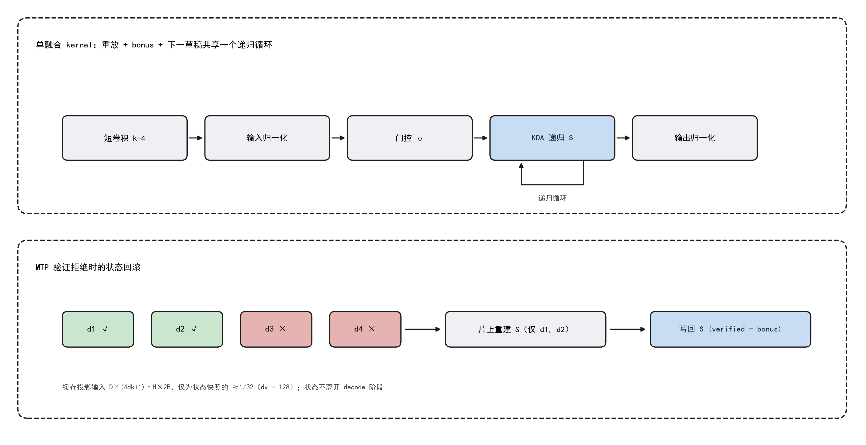
INFRASTRUCTURE · 02
资料来源：Kimi K3 Technical Report §5.4.2（KDA）；ReplaySSM [25]；vllm-ascend ops/triton/kda
KDA Decoding：可回滚的投机解码融合递归算子
分析结论
瓶颈转移：decode 每步原地更新状态 S；MTP 投机解码若拒绝部分草稿，S 已越过最后接受 token、无法直接回滚 —— 为每个草稿位置保存状态快照，在大 batch 下状态流量不可承受
方案：只缓存草稿 token 的投影输入（远小于状态），验证后在片上重建已接受 token 的状态，写回 verified + bonus token 的状态（与同期工作 ReplaySSM 独立同思路）
单融合 kernel：重放 token + bonus token + 下一草稿窗口共享一个递归循环，覆盖 短卷积 / 输入归一化 / 门控 / KDA 递归 / 输出归一化；验证延迟随验证 token 数亚线性增长，优于状态缓存基线
部署亲和：投影缓存不离开 decode 阶段 → prefix caching 与 prefill-decode 分离的负载和非投机服务完全一致
融合算子构成与状态回滚
各阶段负载与昇腾诉求
阶段 | 张量形状 | FLOPs | 负载特征 → 昇腾诉求
短卷积（causal，k=4） | [B,H,dk]×4 | ≈4dk·H / token | 小卷积 → Vector；独立 kernel 不划算，必须融合
门控（safe-gate） | g = −5·σ(e^{A}·z) | O(H·dk) | 纯 Vector；当前 NPU kernel 未融合（host 侧预处理，多一次显存往返）
KDA 递归（rank-1 更新） | S: [H,dk,dv]，逐 token 串行 | ≈3H·dk·dv / token | 小矩阵、并行度仅 B×H 维 → 状态驻留片上是关键
状态重建（replay） | D 个草稿的投影输入 | D×3H·dk·dv | 片上重建，免去 D 份状态快照的 HBM 读写
投影输入缓存 | D×(4dk+1)·H×2B | — | 仅为状态快照的 ≈4/dv（dv = 128 → ≈1/32）；显存与带宽双省
开发需求与趋势思考
估算（dk = dv = 128、H = 96）：单层状态 3.0MB（BF16）；D = 4 时快照读写 ≈12MB / 层 / step，投影缓存 ≈0.4MB / 层；dk / dv 以 checkpoint config 为准。
算子层：需 Ascend C 融合递归 kernel（短卷积 + 归一化 + 门控 + 递归 + 输出归一化单 kernel，含 replay 路径）；vllm-ascend 现有 Triton fused_recurrent_kda，MTP 回滚未实现
门控融合：safe-gate 计算下沉进 kernel —— 现状 gate.py 在 host 侧 apply_kda_gate 预处理，多一次显存往返且阻断全链路融合
框架层：草稿投影输入缓存的生命周期管理（仅存在于 decode 阶段），与 vllm-ascend spec_decode 各 proposer（mtp / dflash / dspark）对接
趋势：投机解码 × 线性注意力使“状态可重建性”成为算子设计约束；片上 SRAM 容量决定可融合的草稿窗口长度

Slide 5
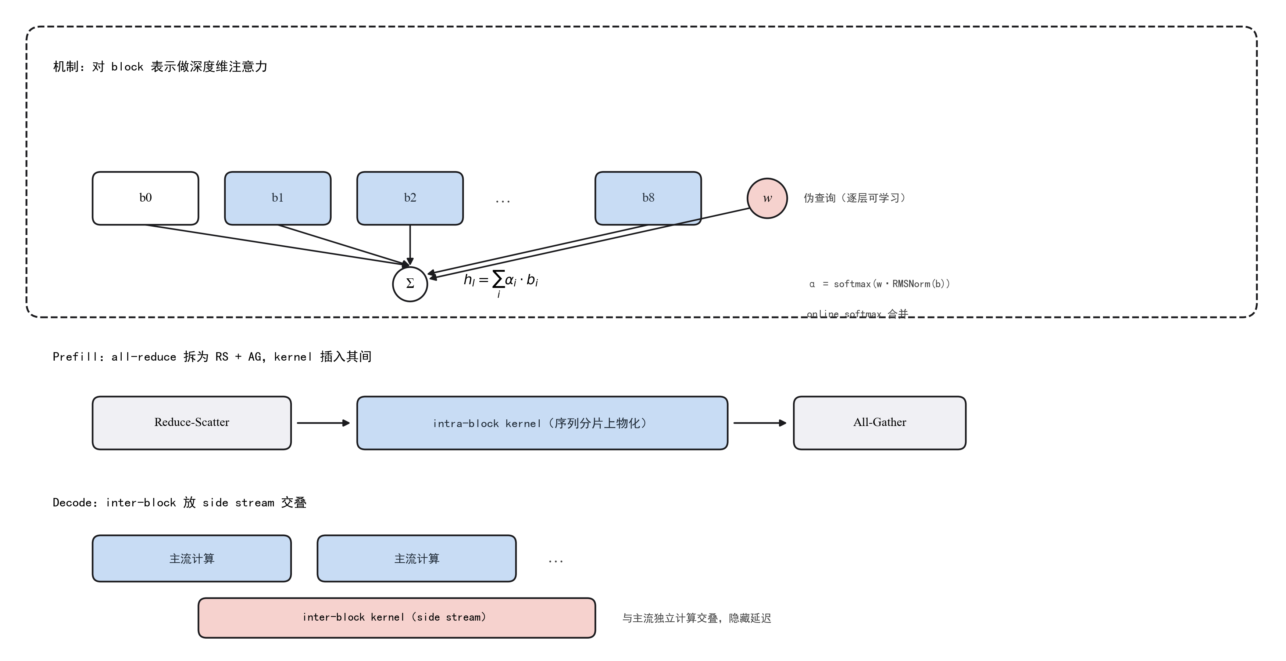
INFRASTRUCTURE · 03
资料来源：Kimi K3 Technical Report §2.2 / §5.4.2（Block AttnRes）
Block AttnRes：两阶段调度与通信融合
分析结论
机制与规模：AttnRes 让每层以可学习伪查询 w 对嵌入与前序 block 表示做注意力（深度维的注意力）；Block 形式将显存 / 通信开销从 O(Ld) 降为 O(Nd) —— K3：96 层 → 8 blocks × 12 层，含嵌入共 9 个 block 表示
两阶段 kernel：inter-block pass 对每个 block 批量读一次缓存的 block 表示；intra-block 由各层经 online-softmax 合入块内部分和 —— 两阶段开销均以访存为主，优化聚焦内存效率
Prefill（SP）：TP 下每 rank 物化 block 表示冗余 N 倍显存 → TP all-reduce 拆为 reduce-scatter + all-gather，intra-block kernel 插入两次集合通信之间、在序列分片 hidden 上物化 → 每 token 表示只在一个 rank 物化
Decode：inter-block kernel 放 side stream 与主流计算交叠；intra-block 合并 + 部分和更新 + RMSNorm 融合进前序 TP all-reduce，隐藏延迟、零独立 kernel
深度维注意力机制与执行调度
各阶段负载与昇腾诉求
阶段 | 张量形状 | FLOPs | 负载特征 → 昇腾诉求
Inter-block pass | 读 N 个 block 表示 [N,d] | O(N·d) / 层 | 访存为主；批量读一次；decode 放 side stream 交叠
Intra-block 合并 | online softmax merge，[d] | O(d) / 层 | 融合进 TP all-reduce epilogue → 零独立 kernel
伪查询与权重 | w∈R^{d}；α = softmax(w·RMSNorm(b)) | O(N·d) | 小 GEMV → Vector；N = 9，计算量极小
Block 表示缓存 | N×d×2B / 序列 | — | 96 层 → 9 个表示 ≈126KB（BF16）；显存降一个量级
Prefill 通信 | RS + AG（序列分片） | — | 通信量 ≈ all-reduce；消除冗余物化与 I/O
开发需求与趋势思考
按 d = 7168、N = 9：block 表示 ≈ 9×7168×2B ≈ 126KB / 序列；朴素 TP8 每 rank 物化则冗余 8 倍。
注：FLOPs 占比极小，访存与通信结构是主要矛盾；N = 8 blocks + 嵌入（报告 §2.2）。
算子层：online-softmax merge + 部分和更新 + RMSNorm 融合进 TP all-reduce epilogue —— 依赖通信算子的 epilogue 融合能力（HCCL + AICore 协同），为昇腾侧新增需求
框架层（prefill）：SP 排布下 RS / AG 拆分与 kernel 插入点调度；vllm-ascend 需支持 AttnRes 的序列并行路径与分片物化
框架层（decode）：side stream 生命周期管理（inter-block kernel 与主流同步点）；block 表示缓存（9 个 / 序列）的跨层管理与 PP 切分交互
趋势：深度维注意力引入“跨层状态”新访存模式；RS / AG 之间插入 kernel 的通信-计算融合手法通用，可复用于 MoE 等模块

Slide 6
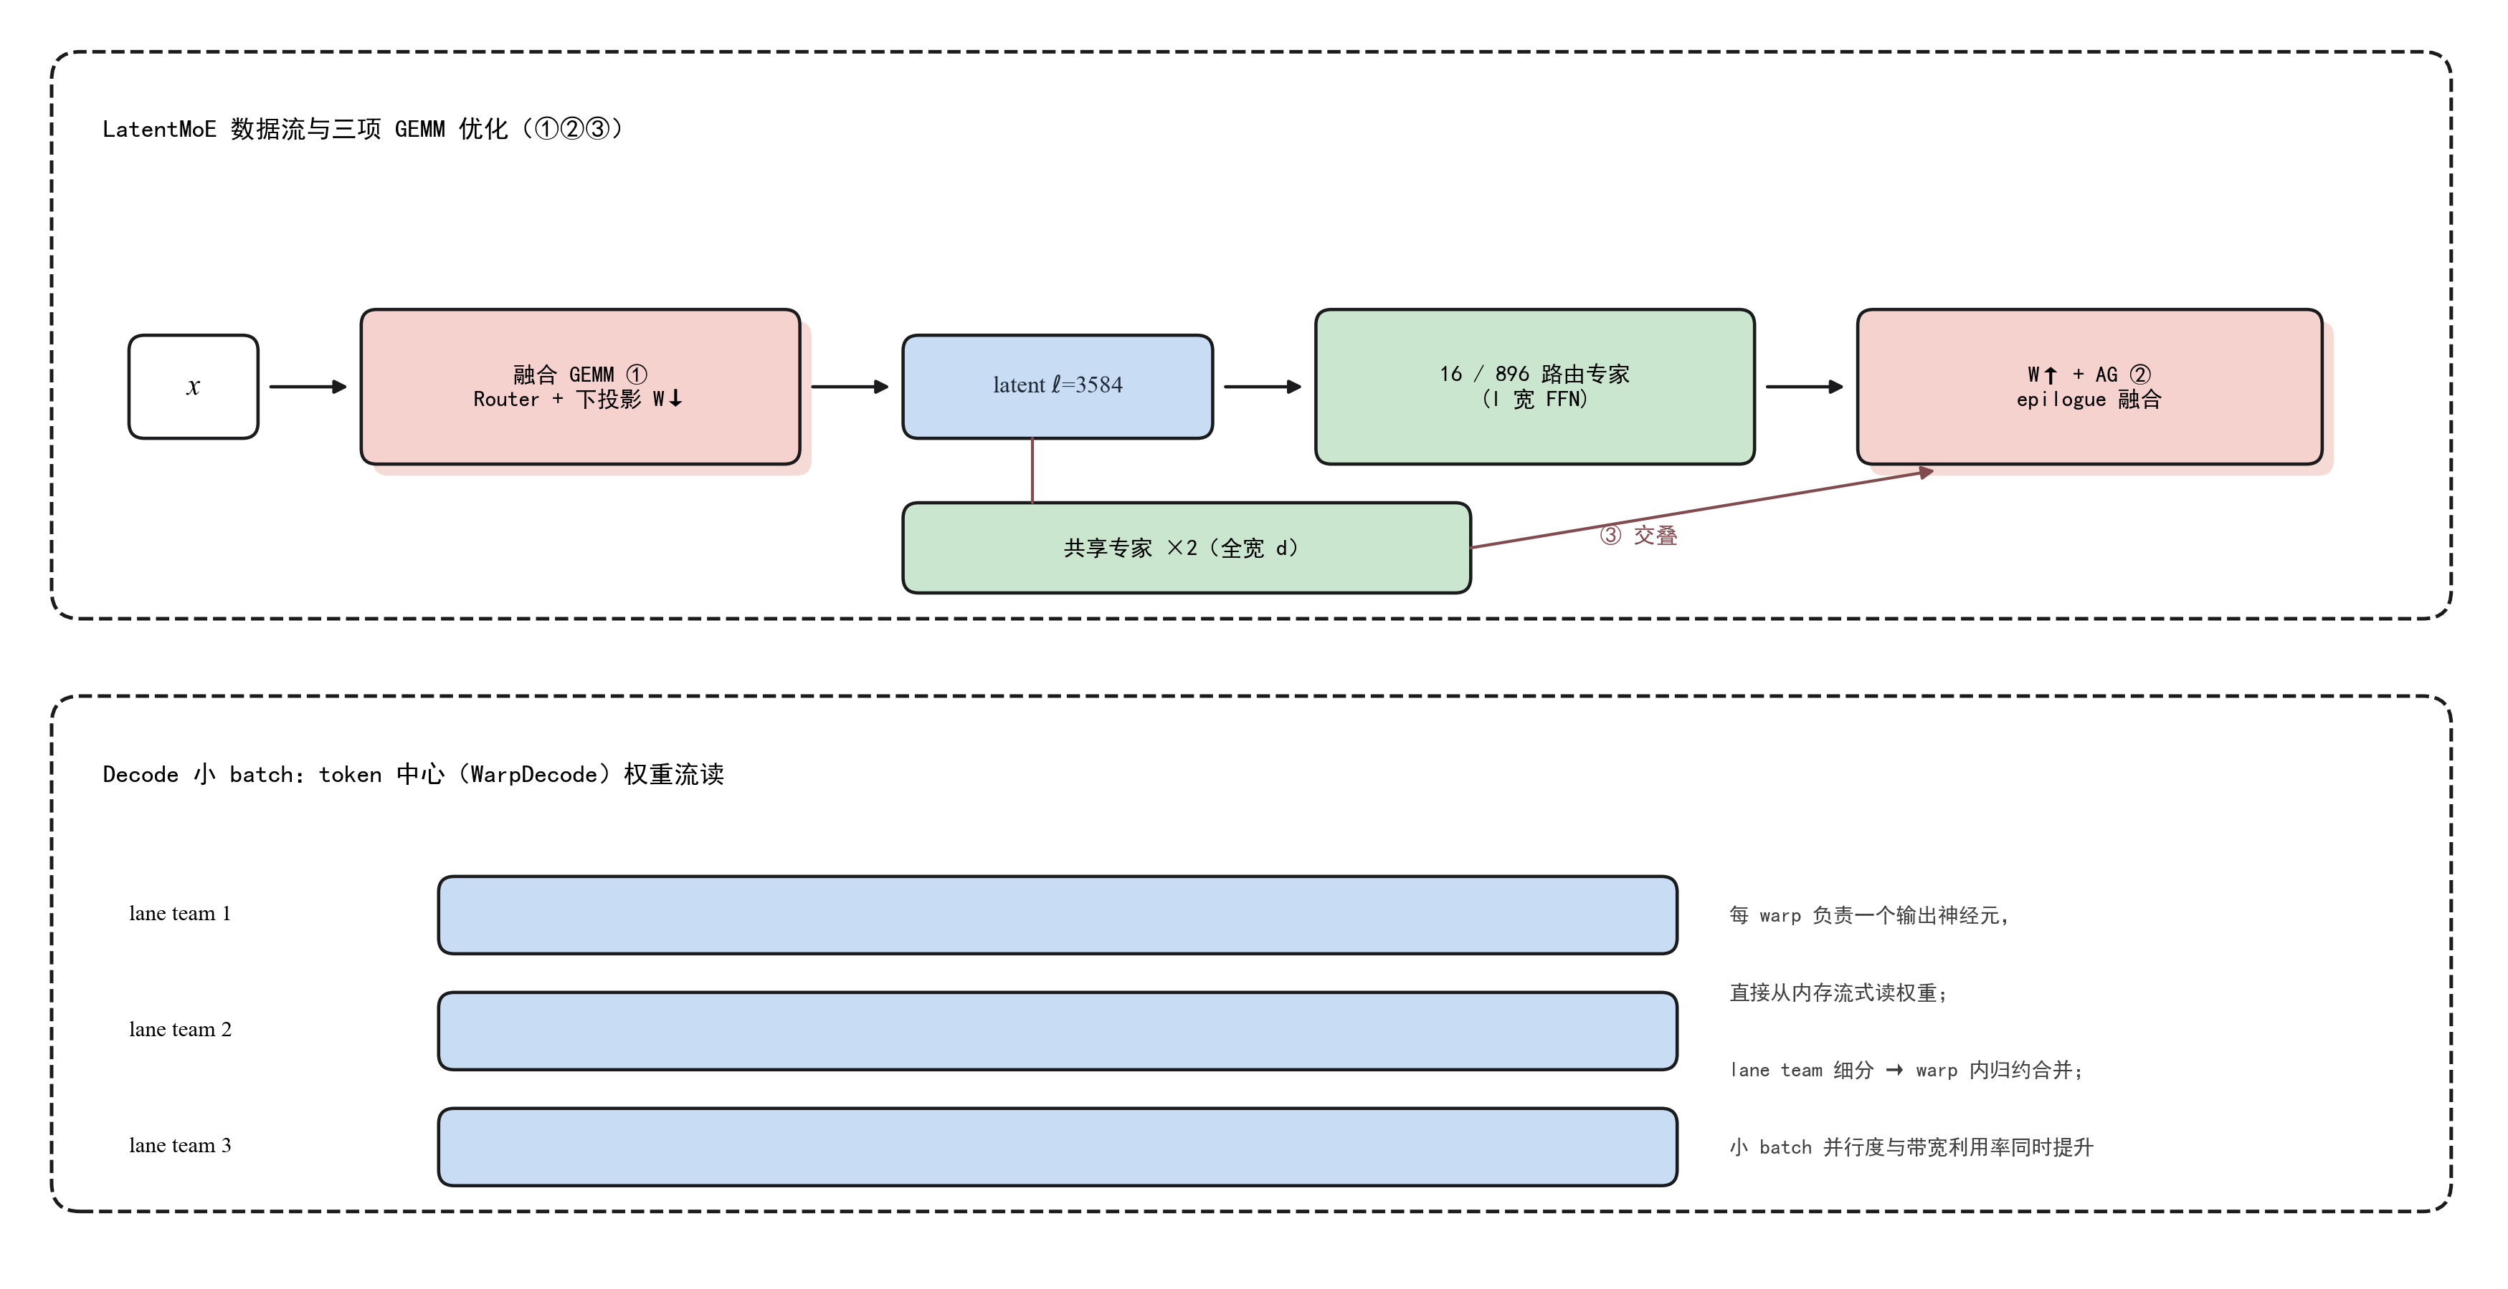
INFRASTRUCTURE · 04
资料来源：Kimi K3 Technical Report §2.3 / §5.4.2（Stable LatentMoE）；WarpDecode [12]；vllm-ascend quantization
Stable LatentMoE：隐空间专家计算的 GEMM 优化
分析结论
规模与结构：896 路由专家 + 每 token 激活 16（稀疏度 56）；路由全宽 d 与专家宽度解耦 —— 专家在 ℓ = 3584（0.5×d）隐空间内计算，路由数增长不再放大通信与权重流量
隐空间 GEMM 三优化：① 下投影与 router 融合为单 GEMM；② 隐空间权重按 rank 分片 + multimem store 将输出 all-gather 融入 GEMM epilogue；③ 通信与共享专家等算子交叠 —— 消除冗余权重流量与重复计算、隐藏通信延迟
Decode 困境：小 batch 下 group GEMM 退化为权重流式读取（memory-bound），tile 中心 kernel（计算导向、预处理开销大）不适用 → WarpDecode token 中心设计：warp 负责单个输出神经元、流式读权重，lane team 细分 + warp 内归约提升并行度
量化亲和：权重布局离线预置换（一次性成本）→ 运行时反量化开销大幅降低，适配 W4A8 / W8A8 量化部署
隐空间数据流与 decode kernel 设计
各阶段负载与昇腾诉求
阶段 | 张量形状 | FLOPs | 负载特征 → 昇腾诉求
Router + 下投影融合 ① | [T,d]×[d, ℓ+E] | 2T·d·(ℓ+E) | 单 GEMM → CUBE；省一次中间结果写回
路由专家 GEMM | 每专家 [Te,ℓ]×[ℓ,he]，he = 3072 | 2k·3ℓ·he，k = 16 | 隐空间 ℓ = 3584（0.5d）→ 计算量较全宽减半；group GEMM → CUBE
上投影 W↑ + AG ② | [T,ℓ]×[ℓ,d] + all-gather | 2T·ℓ·d | multimem store 融合 AG → 通信隐藏于计算
Decode 权重流读 | 每专家 3·ℓ·he 权重 | ≈0（纯访存） | memory-bound：带宽利用率为唯一指标 → token 中心 warp 设计
反量化 | W4A8 / W8A8 | 运行时 ≈0 | 离线预置换布局 → 运行时零额外开销
开发需求与趋势思考
每专家权重 3×3584×3072 ≈ 33M 参数（BF16 ≈ 66MB，W4 ≈ 17MB）；decode 单层权重流量 ≈0.26GB（W4）/ 1.06GB（BF16）；E = 896、k = 16（Table 1）。
算子层（decode）：token 中心（WarpDecode 式）MoE decode kernel 的 Ascend C 实现 —— lane team 划分与 warp 内归约需映射到 NPU 核内并行模型；配套权重离线预置换工具链
算子层（GEMM）：router + 下投影融合 GEMM；GEMM epilogue 融合 all-gather（multimem store → 昇腾侧对应核间直写 / HCCS 能力）
框架层：vllm-ascend 量化方法（w4a8 / w8a8 / w4a16 / fp8_block 已具备）与 LatentMoE 分片布局对接；EP 规划配合 MoonEP 冗余上界（M ≤ E/R）
趋势：稀疏度 56 使 decode 完全权重带宽受限 —— 量化 + 离线布局 + 通信融合是主线；对昇腾诉求 = HBM 带宽利用率 + 核间直写能力

